Slide 1
Μετεγχειρητική νοσηλευτική φροντίδα και διαχείριση ασθενούς με ρήξη ανιούσης - θωρακικής αορτής στη Μονάδα Ανάνηψης Καρδιοχειρουργημένων Ασθενών
Σταύρος Θεολόγου
νοσηλευτής ΤΕ, ΜSc, MHM, PhD,
στην Ανάνηψη Καρδιοχειρουργημένων Ασθενών,
ΓΝΑ “Ευαγγελισμός”

Slide 2
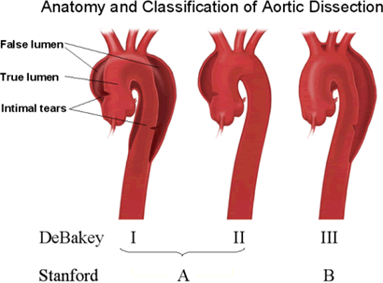
Ταξινόμηση
C:\Documents and Settings\Victor\Τα έγγραφά μου\Οι εικόνες μου\Φάκελος\a_dissection.gif

Slide 3
Μετεγχειρητική νοσηλευτική παρακολούθηση στη Μονάδα. Τι περιλαμβάνει ? (1)
Η παρακολούθηση των ασθενών αυτών στη Μονάδα είναι ζωτικής σημασίας και απαιτεί ένα συνολικό πλάνο φροντίδας από τους νοσηλευτές ώστε να εξασφαλίσει την ομαλή ανάνηψη τους,
με σκοπό την ομαλή και χωρίς επιπλοκές μεταφορά τους στην Κλινική
Υπό αυτό το πρίσμα, είναι αναγκαία
η στενή διαρκής παρακολούθηση των ζωτικών σημείων του ασθενούς και
η παρακολούθηση και αντιμετώπιση των δυνητικών επιπλοκών που πιθανά θα εμφανίσουν ανα σύστημα

Slide 4


Μετεγχειρητική νοσηλευτική παρακολούθηση στη Μονάδα. Τι περιλαμβάνει ? (2)
1) Τροχαίο ατύχημα / παράσυρση πεζού από όχημα, Τραυματισμός από νύσσον / τέμνον όργανο
Τραυματική ρήξη Ισθμού Αορτής
Τhorasic Endovascular Repair - TEVAR
2) Διαχωρισμός Αορτής
Αντικατάσταση Ανιούσης Αορτής (+ - Τόξο/Ημιτόξο) & Αντικατάσταση Κατιούσης Θωρακικής Αορτής.
Αντιμετωπίζονται με την ίδια προσοχή και βαρύτητα
από το σύνολο όλου του προσωπικού
που φροντίζει τους ασθενείς στην Καρδιοχειρουργική Μονάδα Ανάνηψης.

Slide 5
Καρδιολογικές επιπλοκές (1)
Στη Μονάδα (το 1ο 24ωρο) : ανάγκη για υποστήριξη της ΑΠ
Αγγειοσυσπαστικά iv (νοραδρεναλίνη/βαζοπρεσσίνη)
Χορήγηση υγρών iv (κρυσταλλοειδή )
λόγω υπότασης εξαιτίας της υπογκαιμίας & αγγειοπαράλυσης
( μεγάλη διάρκεια καρδιοπνευμονικής παράκαμψης Cardiopulmonary Bypass - CPB, Systemic Inflammatory Response Syndrome – SIRS,
βεβαρημένη προεγχειρητική κλινική κατάσταση)
Απώτερος στόχος = διατήρηση ΜΑP > 70-75 mmHg
Postoperative Intensive Care Management of Aortic Repair
De Paulis et al, Journal of Personalized Medicine, 2022
Manual of Perioperative Care in Adult Cardiac Surgery, 5th Edition , 2011

Slide 6
Καρδιολογικές επιπλοκές (2)
….Από την άλλη πλευρά,,,.. Στη Μονάδα (εντός 48h), για να επιτευχθεί αιμοδυναμική σταθερότητα
Έλεγχος αρτηριακής πίεσης με χορήγηση αντιυπερτασικής αγωγής & β – αποκλειστές (iv esmolol, labetalol, σε συνδυασμό με GTN / Nitroprusside ) και παράλληλα
Έλεγχος της καρδιακής συχνότητας = βαρύνουσας σημασίας,
Σε μεσοπρόθεσμη φροντίδα (μετά την αποσωλήνωση)
χορήγηση β – αποκλειστών (oral)
Χορήγηση αναλγησίας = οπιοειδή, morphine (iv)
Postoperative Intensive Care Management of Aortic Repair
De Paulis et al, Journal of Personalized Medicine, 2022
Manual of Perioperative Care in Adult Cardiac Surgery, 5th Edition , 2011

Slide 7



Αναπνευστικές επιπλοκές
Διαχωρισμός τύπου Α ( & Β - εάν οδηγηθεί στο χ/ο)
Υποξυγοναιμία = Mεγάλη διάρκεια CPB, παρατεταμένος μηχανικός αερισμός, κυψελιδική βλάβη & αυξημένη τριχοειδική διαπερατότητα στους πνεύμονες, ατελεκτασία, πλευριτική συλλογή, ARDS υποκείμενη ΧΑΠ, κάπνισμα, μεγάλη ηλικία ασθενούς
Mετά την αποσωλήνωση = πρώιμη κινητοποίηση ασθενούς, φ/θ, βρογχοδιασταλτική αγωγή, εάν pO2/FiO2 < 200
High Flow Nasal Cannula Oxygenation – HFNCO,
Νon Invasive Ventilation, nasal CPAP with PEEP,
Manual of Perioperative Care in Adult Cardiac Surgery, 5th Edition , 2011
Postoperative Intensive Care Management of Aortic Repair
De Paulis et al, Journal of Personalized Medicine, 2022
High flow oxygen therapy at two initial flow settings versus conventional oxygen therapy,
Theologou et al, Journal of Clinical Medicine, 2021
τρ

Slide 8
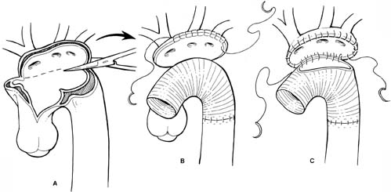
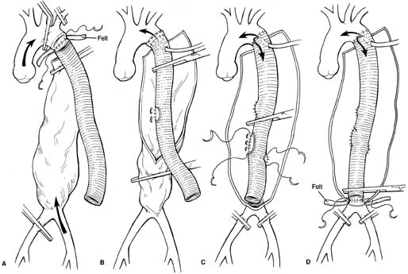
Αιματολογικές επιπλοκές
Σε διαχωρισμού τύπου Α ( & Β - εάν οδηγηθεί στο χειρουργείο) = εν δυνάμει περίοδος DHCA
(Deep Hypothermic Circulatory Arrest) καθώς γίνεται η περιφερική αναστόμωση.
Σημαντικές διαταραχές πήξης = συσχετίζονται με μεγάλη περίοδο ψύξης/επαναθέρμανσης, ιστική υποάρδευση, ιστική βλάβη & ακόλουθη οξέωση, αιμοαρραίωση, ινωδόλυση, SIRS
Αντιμετωπίζονται με = Έγκαιρη /επιθετική χρήση παραγώγων αίματος,
σύμπλεγμα 4 παραγώγων προθρομβίνης factor II, VII, IX, X (Beri-plex),
Ινωδογόνο, τρανεξαμικό οξύ,
Διατήρηση Hb > 8gr/dL για επαρκή άρδευση ιστών με Ο2
Manual of Perioperative Care in Adult Cardiac Surgery, 5th Edition
Postoperative Intensive Care Management of Aortic Repair
De Paulis et al, Journal of Personalized Medicine, 2022

Slide 9
Νευρολογικές επιπλοκές (1)
Κατά την επέμβαση, ο αποκλεισμός της αορτής (cross clamping)
διαταράσσει την παροχή αίματος στον νωτιαίο μυελό και
αυξάνει την πίεση στον τράχηλο και κεφαλή.
CSF & ICP & CVP
(CSF Cerebrospinal Fluid)
Αποτέλεσμα = Πτώση SCPP
η οποία περιστέλλεται λόγω
οιδήματος νωτιαίου μυελού από διεγχειρητική ισχαιμία και
reperfusion injury
Spinal Cord Injury (SCI)
Lumbar Spinal Drains for
Thoracoabdominal Aortic Surgery
Dr Joseph Brandreth1†, Dr Rosemarie Kearsley2
8 February 2022

Slide 10
Νευρολογικές επιπλοκές (2)
Σε διαχωρισμού τύπου Α ( & Β - εάν οδηγηθεί στο χειρουργείο) : προεγχειρητική / μετεγχειρητική νευρολογική εκτίμηση =
σημαντική για να επιτευχθεί διάκριση
μεταξύ νευρολογικού ελλείμματος προ χ/ου & ΑΕΕ / παραπληγίας μετά χ/ου
(αιτία = DHCA > 30-40 minutes / εγκεφαλική υποάρδευση κατά τη διάρκεια CPB) Manual of Perioperative Care in Adult Cardiac Surgery, 5th Edition, 2011
Ερώτηση : Γιατί πάρχει κίνδυνος για παραπληγία ?
Cerebral Perfusion Pressure (CPP) = MAP – ICP (Cerebrospinal Fluid)
Spinal Cord Perfusion Pressure (SCPP) = CPP, SCPP = MAP –ICP (CVP/CSF) Διατηρώντας μία επαρκή MAP & μειώνοντας την CVP & CSF pressure μπορούμε
να προστατέψουμε την SCPP
να μειώσουμε τον κίνδυνο ισχαιμίας στον νωτιαίο μυελό
Lumbar Spinal Drains for Thoracoabdominal Aortic Surgery, Brandreth, 2022

Slide 11
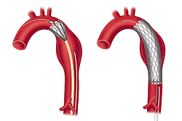

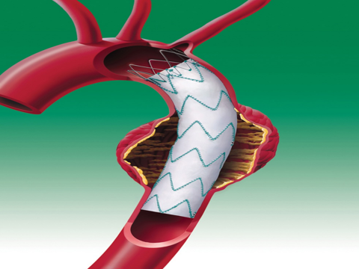
Νευρολογικές επιπλοκές (3)
Επεμβάσεις TEVAR : ο αποκλεισμός πλευρικών κλάδων της αορτής από το ενδομόσχευμα
η κύρια αιτία μειωμένης άρδευσης στον νωτιαίο μυελό. Η νωτιαία άρδευση μειώνεται
από έμβολα από αθηρωσκληρωτικές πλάκες της θωρακικής αορτής
από την υποάρδευση κατα την τοποθέτηση του ενδομοσχεύματος
Εμφάνιση SCI άμεση / έως και 48h μετά την επεμβατική πράξη
Η εμφάνιση συμπτωμάτων SCI με καθυστέρηση είναι πιο συνήθης στα TEVAR
σε σχέση με το ανοιχτό χειρουργείο επεισόδια υπότασης
Lumbar Spinal Drains forThoracoabdominal Aortic Surgery
Dr Joseph Brandreth1†, Dr Rosemarie Kearsley2
2022

Slide 12
Νευρολογικές επιπλοκές (4)
Μετεγχειρητική SCI = 20% μετά από χ/ο,
0-13% μετά από TEVAR
Ullery et al, Neurological Complications of Thoracic Endovascular Aortic Repair. Semin. Cardiothorac. Vasc. Anesthesia 2011
Νεώτερες χειρουργικές τεχνικές και καλύτερη προστασία, SCI to 3–16%
Contemporary Analysis of Descending Thoracic and Thoracoabdominal Aneurysm Repair Greenberg et al, Cardiovascular Surgery, 2023
Πρόληψη SCI = Παρox/ση ΕΝΥ (SCF) (Lumbar drain)
Σκοπός της Lumbar drain CSF = αύξηση της SCPP (MAP-ICP) που θα επιφέρει αύξηση της ροής
εάν έχουμε ενδεχόμενη υπόταση ή μείωση της άρδευσης από τις πλευρικές αρτηρίες λόγω εμβολής

Slide 13
Νευρολογικές επιπλοκές (5) Πρόληψη επιπλοκών / νοσηλευτική φροντίδα
Lumbar drain CSF. Τοποθέτηση - παρακολούθηση (1)
Πλάγια θέση ασθενούς
Εφαρμογή αντισηψίας στην οσφυϊκή μοίρα
Παρακέντηση με βελόνα στον Ο3-4 ή Ο4-Ο5 στον ενδοραχιαίο/υπαραχνοειδή χώρο
Επιβεβαίωση ροής CSF
Ο καθετήρας παροχέτευσης προωθείται 5-7cm . Toποθετείται αποστειρωμένο dressing
Συνδέεται transducer και ορίζεται το “0” στο ύψος (ΔΕ) κόλπου
Παροχετεύεται CSF ώστε < 10 mmHg. Εάν έχουμε αιμοοραγγία - διακοπή παρέμβασης
Αντενδείξεις στην τοποθέτηση Lumbar drain
Πρόσφατη θεραπεία με ηπαρίνη LMW, ticagrelor
Διαταραχές πήξης
Ιστορικό εγκεφαλικής αιμορραγίας
Υψηλή ICP
Επείγον χ/ο

Slide 14
Νευρολογικές επιπλοκές (5) Πρόληψη επιπλοκών / νοσηλευτική φροντίδα Lumbar drain CSF Τοποθέτηση - παρακολούθηση (2)
Επιπλοκές Lumbar drain
1) Μόλυνση στο σημείο εισόδου - (όχι καλά μέτρα ασηψίας),
2) Διαρροή CSF,
3) Πονοκέφαλος, 4) Ενδοκράνια αιμορραγία, 5) Ερεθισμός νεύρων,
6) Tip καθετήρα παραμένει εντός μετά την αφαίρεση του
Συνοψίζοντας τι μας ενδιαφέρει :
Υψηλή πίεση CSF
Μειωμένη αιματική ροή =
αποτέλεσμα =
Σύγχυση
Πονοκέφαλος / Πόνος
Αδυναμία / Παραπάρεση
Παράλυση

Slide 15
Νευρολογικές επιπλοκές (6). Πρόληψη επιπλοκών/φροντίδα Lumbar drain CSF
Μέτρα ενάντια σε ενδεχόμενη Ισχαιμία νωτιαίου μυελού
Διατήρηση επαρκούς πίεσης προ / μετά χ/ου =
κρίσιμη για επαρκή άρδευση ΝΜ
Παραγωγή CSF = 25-30ml/hr
Η παροχέτευση CSF είναι αποτελεσματική καθώς προλαμβάνει τις οξείες αλλαγές στον ΝΜ ανάλογα με ισχαιμία/ επαναιμάτωση που οδηγούν σε υψηλές CSF πιέσεις
Διατήρηση ICP <10 mmHg, παροχετεύοντας CSF< 15ml/h (10-15)
Επίπτωση Ισχαιμίας νωτιαίου μυελού
Ισχαιμία ΝΜ = 4-13% σε TEVAR, 7,1% σε ανοιχτό χ/ο.
Προ 20ετίας = παραπληγία / παραπάρεση σε 32% των ασθενών
Fundamentals and Management of Lumbar Drains, Kaphne M. Harris

Slide 16
Νευρολογικές επιπλοκές (7). Πρόληψη επιπλοκών/φροντίδα Lumbar drain CSF
Νευρομυϊκός έλεγχος / 1 h, το 1ο 24ωρο, Ο νοσηλευτής δίπλα στον ασθενή, 24/7
Ακούσια παροχέτευση μεγάλου όγκου CSF ξαφνικά = πτώση ICP, ρήξη αγγείων, νευρολογική βλάβη / υπαραχνοειδής αιμορραγία
Τοποθέτηση διπλού 3-way μεταξύ του κυλίνδρου μέτρησης/συλλογής CSF και του σάκου παροχέτευσης
Όχι αντιπηκτική αγωγή / θρομβοπροφύλαξη για όσο διαρκεί η παροχέτευση CSF
Κατάκλιση το 1^{ο} 24ωρο.
Εάν αποσωληνωθεί ο ασθενής κλείνουμε το 3-way στο off / να διακοπεί η παροχέτευση κάθε φορά που κινητοποιείται (από κλίνη σε πολυθρόνα)
Εάν CSF = ερυθρό, κλείνουμε το 3-way στο off και ενημερώνουμε θεράποντα
Διατήρηση Hb 9 >gr/dL, Σε υπόταση = χορηγούμε υγρά, bolus
Διατήρηση SAP > 140mmHg, MAP = 80-90mmHg (ή SCPP > 70 mmHg)
Lumbar drain παραμένει = έως και 3 ημέρες,
Διατήρηση CSF pressure < 10mm Hg.
Manual of Perioperative Care in Adult Cardiac Surgery, 5th Edition
Fundamentals and Management of Lumbar Drains, Kaphne M. Harris

Slide 17
Νεφρικές επιπλοκές
Ασθενείς σε αυτές τις επεμβάσεις =
υψηλός κίνδυνος Οξείας Νεφρικής Βλάβης
(Αcute Kidney Injury, AKI)
Επίπτωση AKI που χρήζει Αιμοκάθαρσης = 5-15%,
Δυσχερής πρόγνωση =
Προεγχειρητική νεφρική δυσλειτουργία, αθηροσκληρωτική νόσος
Υπόταση, υπογκαιμία, ραβδομυόλυση, νεφροτοξικοί παράγοντες, σκιαγραφικό υγρό, αντιβιοτικά
Ωριαία μέτρηση συλλογής ούρων,
Παρακολούθηση-Έλεγχος εργαστηριακών (Urea-Creatinine) &
ηλεκτρολυτών (K+) / σημείων υπογκαιμίας – ανουρίας / Έναρξη CRRT ?

Slide 18
Νευρογνωστικές διαταραχές (1)
Το Delirium (Παραλήρημα/Σύγχυση) στους κρχ ασθενείς χαρακτηρίζεται από
οξεία έκπτωση γνωστικής λειτουργίας,
διαταραχή της συνείδησης,
διαταραχή της προσοχής/αποδιοργανωμένη σκέψη
Naik et al, (2016)
Είναι ομολογουμένως ένας αρνητικός προγνωστικός παράγοντας στην Μονάδα & έχει συσχετισθεί με…
αυξημένη νοσηρότητα και θνητότητα καθώς και με…
αυξημένα μακροπρόθεσμα νευρογνωστικά ελλείματα
Ouimet et al (2007), Augoustides et al (2005)
Η φροντίδα ασθενών με Delirium απαιτεί
μεγάλo νοσηλευτικό φόρτο και
επιπρόσθετους οικονομικούς πόρους
(Franco et al, 2001) (Weinrebe et al, 2015) (Medizin et al, 2015)

Slide 19
Νευρογνωστικές διαταραχές (2)
Ασθενείς με α) Διαχωρισμό Αορτής (επείγον)
β) Αντικατάσταση Ανιούσης Αορτής (+ - Τόξο/Ημιτόξο)
γ) Αντικατάσταση Κατιούσης Θωρακικής Αορτής
φέρουν μια σειρά από παράγοντες κινδύνου για Delirium
Προεγχειρητικές αιτίες = Ηλικία, βαρύτητα νόσου, νευρολογικό έλλειμα
προηγούμενη ψυχιατρική διαταραχή, σχιζοφρένεια, κατάχρηση ουσιών.
Διεγχειρητικές αιτίες = Xρόνος CPB, πολυπλοκότητα της επέμβασης,
πλημελής διεγχειρητική προστασία του ασθενούς κατα την εξωσωματική κυκλοφορία (ΜΑΠ, θερμοκρασία, Hct)
Μετεγχειρητικές αιτίες = Φαρμακευτική αγωγή (βενζοδιαζεπίνες),
στέρηση ύπνου, ακινησία/φυσικός περιορισμός,
βαρύτητα νόσου (χαμηλή καρδιακή παροχή, παρατεταμένη χορήγηση υψηλών δόσεων ινότροπων/αγγειοσυσπαστικών φαρμάκων)
παρατεταμένος μηχανικός αερισμός και παρατεταμένη παραμονή στη Μονάδα

Slide 20
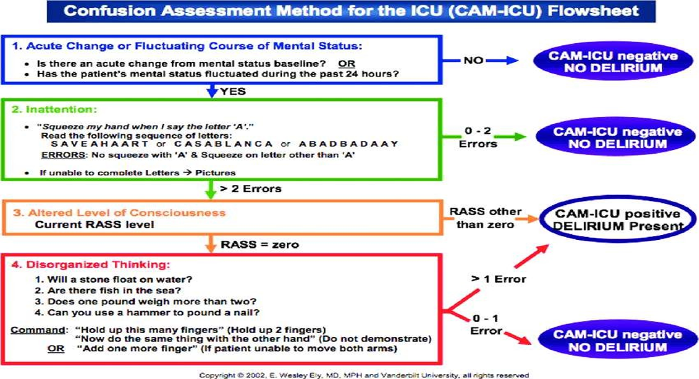
Νευρογνωστικές διαταραχές (2α)

Slide 21
Νευρογνωστικές διαταραχές (3)
Προληπτικές ενέργειες έναντι της εμφάνισης Delirium μετά την αποσωλήνωση
▶ Ειδική ενημέρωση του ασθενούς προεγχειρητικά κατά τη λήψη του ιατρικού/νοσηλευτικού ιστορικού
▶ Έγκαιρη αναγνώριση των δυνητικών παραγόντων κινδύνου εμφάνισης Delirium και λήψη μέτρων έναντι αυτών των παραγόντων.
▶ Χορήγηση έγκαιρα φαρμακευτικής αγωγής (Αλοπεριδόλη, Δεξμεδετομιδίνη)

Slide 22
Χορήγηση Dexmedetomidine
▶ Σε μελέτη του 2009 (Μaldonado et al) τυχαιοποιήθηκαν ασθενείς να λαμβάνουν Dexmedetomidine (loading dose=0,4μg/kgr, infusion rate = 0,2-0,7μg/kg/h) Propofol (25-50μg/kg/min0
Φαρμακολογικές ενέργειες για την αποτροπή/περιορισμό του Delirium, 1
Midazolam (0,5-2mg/h)
Βρέθηκε ότι Dexmedetomidine group: Delirium =3%, Propofol & Midazolam group: Delirium
= 50%
▶ Σε μελέτη του 2015 (Djaiani et al), βρέθηκε ότι οι ασθενείς
Dexmedetomidine group: Delirium με μικρότερη διάρκεια και πιο καθυστερημένη έναρξη σε σύγκριση με Propofol group

Slide 23
Φαρμακολογικές ενέργειες για την αποτροπή/περιορισμό του Delirium, 2
Χορήγηση Dexmedetomine στη Μονάδα
Ενδείκνυται για καταστολή των διασωληνωμένων σε μηχανικό αερισμό στη Μονάδα
Διάλυση : 1000mcg/250ml N/S 0,9%
Δόση εφόδου (loading dose): 1 mcg/kg IV over 10 minutes.
Δόση εφόδου μπορεί να μην είναι αναγκαία σε ασθενείς που είναι ήδη σε καταστολή με άλλη φαρμακευτική ουσία
Δόση συντήρησης (Maintenance) 0.2-0.7 mcg/kg/hr συνεχής IV έγχυση, όχι πάνω από 24h Dexmedetomidine χορηγείται σε συνεχή έγχυση σε ασθενείς διασωληνωμένους σε μηχανικό αερισμό πριν, κατα τη διάρκεια, αλλά και μετά την αποσωλήνωση.
Δεν είναι απαραίτητο να διακοπεί η χορήγηση της μετά την αποσωλήνωση του ασθενούς.
Χορήγηση Aloperidol iv στη Μονάδα
Σε χαμηλές δόσεις 1,5-3-5mgr ημερησίως

Slide 24
Νευρογνωστικές διαταραχές (4)
Μη φαρμακευτικοί / κλινικοί παράγοντες πυροδότησης Delirium
Παρατεταμένη παραμονή στη Μονάδα
Μη άνετη τοποθέτηση επι κλίνης & έλλειψη κινητοποίησης
Έλλειψη κινητοποίησης εν απουσία φ/θ
Αφυδάτωση / Αυξημένη αίσθηση δίψας
Παραμονή υπό διαρκές φως / ήχους συναγερμών μηχανημάτων εντός της Μονάδας
Αυξημένος θόρυβος από προσωπικό / διαδικασίες & ιατρικές /νοσηλευτικές παρεμβάσεις εντός της Μονάδας / θαλάμου-Κλινικής
Στέρηση ύπνου & διαταραχή του κύκλου ύπνου - εγρήγορσης
Αίσθηση ανεπαρκούς επικοινωνίας με τους γιατρούς / νοσηλευτές
Απομόνωση / διακοπή της προηγούμενης «φυσιολογικής» καθημερινότητας προ χειρ/ου

Slide 25
Νευρογνωστικές διαταραχές (5)
Λήψη μη φαρμακευτικών μέτρων ελάττωσης / αποφυγής των παραγόντων κινδύνου εμφάνισης Delirium
Αξιολόγηση του επιπέδου ανησυχίας του ασθενούς
▶ Εξασφάλιση ενός «ασφαλούς περιβάλλοντος» νοσηλείας
▶ Ενίσχυση του αισθήματος ασφάλειας του ασθενούς
▶ Συχνή υπενθύμιση / τακτική επαναβεβαίωση στον ασθενή για την ασφάλεια του και την ομαλή εξέλιξη της θεραπείας του
▶ Ειδική μέριμνα να δοθούν σύντομα τα γυαλιά όρασης στον ασθενή (αν φοράει)
▶ Δυνατότητα επικοινωνίας του ασθενούς με τους οικείους του (ασύρματο τηλέφωνο της μονάδας) εάν είναι σταθερός α/δ, αναπν/κά και σε ήρεμη πνευματική κατάσταση
▶ Κατεβάζουμε το κρεβάτι χαμηλά στο πάτωμα / Υψώνουμε τα κάγκελα αν χρειασθεί
▶ Αναζήτηση βοήθειας από συναδέλφους, σε οξεία διέγερση/επιθετικότητα, όταν χρειάζεται

Slide 26
Νοσηλευτική αντιμετώπιση, 1 : Τι κάνουμε την ώρα της «κρίσης» ??
Ο ασθενής κλιμακώνει τον τόνο της φωνής του/διατυπώνει παράλογα αιτήματα/σκέψεις
▶ Αποφεύγουμε την απευθείας στιχομυθία με τον ασθενή, 1 =
Διατήρηση ψυχραιμίας
▶ Αναφορικά με την απευθείας στιχομυθία με τον ασθενή, 2 =
Διατήρηση ήπιου τόνου φωνής
▶ Αναφορικά με την απευθείας στιχομυθία με τον ασθενή, 3 =
Αποφυγή εμπλοκής σε αναλυτική συζήτηση / αντιπαράθεση με τον ασθενή
▶ Επαναλαμβανόμενη ευγενική υπενθύμιση / τακτική επαναβεβαίωση στον ασθενή για την ασφάλεια του και την ομαλή εξέλιξη της θεραπείας του

Slide 27
Νοσηλευτική αντιμετώπιση, 2 (επανάληψη)
▶ Αναφορικά με την απευθείας στιχομυθία με τον ασθενή, 3 =
Αποφυγή εμπλοκής σε αναλυτική συζήτηση / αντιπαράθεση με τον ασθενή
▶ Την ώρα της «κρίσης» ο ασθενής πιθανόν να εκφράζει / διατυπώνει παράλογες απαιτήσεις και σκέψεις.
Η επιλογή μας να εμπλακούμε σε συζήτηση / αντιπαράθεση μαζί του
με ύφος «λογικού / δασκάλου» για να τον «βάλουμε στη θέση του» / «συνετίσουμε» / «λογικέψουμε» πιθανόν να δυσκολέψει την κατάσταση και εντείνει τον φραγμό στην πραγματική επικοινωνία με τον ασθενή
Συμπέρασμα = Δεν εμπλεκόμαστε σε αναλυτική συζήτηση (Do not engage) διότι πιθανότερα = θα χάσουμε «τη μάχη» του ελέγχου της «συζήτησης» με τον ασθενή και γενικότερα μπορεί να απορρυθμισθεί και η γενική του κατάσταση
(αρρυθμία, α/δ αστάθεια, αναπνευστική δυσχέρεια)

Slide 28
Νοσηλευτική αντιμετώπιση, 3
▶ Σημαντική υπενθύμιση = ο ασθενής είναι πολίτης με πλήρη συνταγματικά δικαιώματα.
Το γεγονός ότι βρίσκεται επι κλίνης τον καθιστά ευάλωτο και αδύναμο στο να «υπερασπισθεί» τον εαυτό του.
Αυτό δεν σημαίνει όμως ότι περιστέλλονται τα συνταγματικά δικαιώματά του
(ο ασθενής δικαιούται νοσηλευτική φροντίδα με προστασία της αξιοπρέπειας του, έχει δικαίωμα στην έγκαιρη ενημέρωση για την θεραπευτική αγωγή και τις νοσηλευτικές / ιατρικές παρεμβάσεις που θα πραγματοποιηθούν)
▶ Πέραν της συνταγογραφούμενης φαρμακευτικής αντιψυχωτικής αγωγής
πχ Αλοπεριδόλη σε χαμηλή δόση 1,5 – 3mgr εφάπαξ
Η τελευταία γραμμή άμυνας είναι = ο περιορισμός επί κλίνης (με ιατρική οδηγία)
και θα πρέπει να γίνεται με περισσή σκέψη,,,, καθώς εάν προσπαθήσουμε να περιορίσουμε έναν ασθενή που διατηρεί εν μέρει ακέραια την πνευματική του κατάσταση,,,
είναι πιθανό να πυροδοτήσουμε επιπλέον περαιτέρω αύξηση της σύγχυσης/διέγερσής του

Slide 29
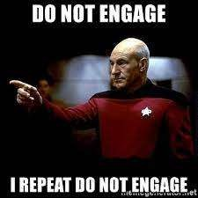
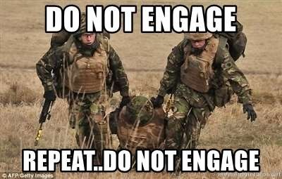
Συμπέρασμα = Μην εμπλέκεστε σε αναλυτική συζήτηση
(Do not engage) διότι πιθανότερα =
«θα χάσετε τη μάχη» του ελέγχου της «συζήτησης» με τον ασθενή

Slide 30
Μετεγχειρητική νοσηλευτική παρακολούθηση στη Μονάδα.
Στο τέλος της ημέρας, τι μένει ??
Η παρακολούθηση στη Μονάδα είναι ζωτικής σημασίας και
απαιτεί ένα μεγάλο φάσμα γνώσεων / δεξιοτήτων από τους νοσηλευτές ώστε να
καλύψουν το σύνολο των αναγκών που έχουν οι βαρέως πάσχοντες για την ομαλή ανάνηψη τους.
Υπό αυτό το πρίσμα
είναι αναγκαία η συνεχιζόμενη εκπαίδευση μας και η διαρκής ενημέρωση μας αναφορικά με τις εξελίξεις σε αυτόν τον επιστημονικό τομέα .
Και εξυπακούεται ότι πρέπει να γίνεται
με τα ανάλογα γενναία κίνητρα (οικονομικά / θεσμικά ) που πρέπει να θεσπισθούν από την Πολιτεία σαν ανταπόδοση προς τον κλάδο των Νοσηλευτών
για να ενθαρρυνθεί η πρόοδος μας ποιοτικά,
καθημερινά σε όλη τη διάρκεια της σταδιοδρομίας μας

Slide 31
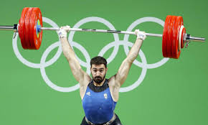
Ευχαριστώ για την προσοχή σας

